Slide 1
Produktplanung

Slide 2






Quellen für Produktideen
Beteiligungen

Slide 3




Ausreichender Bedarf
Chance der Vermarktung
Kostendeckende und gewinnbringende Preise
Geeignete und sichere Beschaffungsquellen
Wirtschaftliche Voraussetzung für die Realisierung einer Produktidee

Slide 4
Anforderungen an die Produktgestaltung
Technische Anforderungen
Ökologische Anforderungen
Optimale Eignung für den Verwendungszweck
Einhaltung bestehender Normen
Einhaltung gesetzlicher Vorschriften
Möglichkeit der Einbeziehung bestehender Anlagen
Verzicht auf knappe und nicht reproduzierbare Rohstoffe
Langlebigkeit
Vermeidung von Umweltbelastung
Recyclingfähigkeit

Slide 5

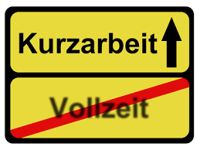
Kapazitätsanpassung
Erhöhung
Verminderung
Überstunden
Kurzarbeit

Slide 6
Kapazitätsanpassung
Erhöhung
Verminderung
Zusatzschichten
6.00 Uhr – 14.00Uhr
14.00 Uhr – 22.00 Uhr

Slide 7
Kapazitätsanpassung
Erhöhung
Verminderung
Zusatzschichten
Schichtabbau
6.00 Uhr – 14.00Uhr
14.00 Uhr – 22.00 Uhr
22.00 Uhr – 6.00 Uhr

Slide 8
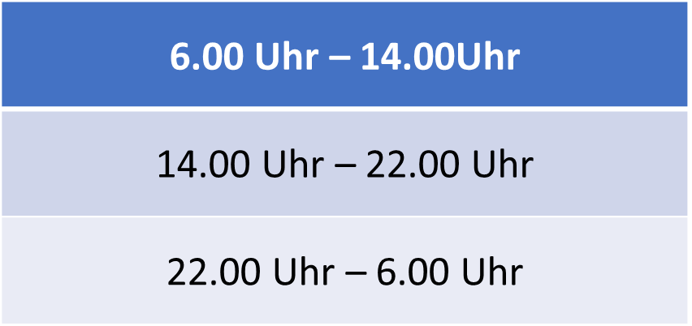
Kapazitätsanpassung
Erhöhung
Verminderung
Zusatzschichten
Schichtabbau
6.00 Uhr – 14.00Uhr
14.00 Uhr – 22.00 Uhr
22.00 Uhr – 6.00 Uhr

Slide 9
Kapazitätsanpassung
Erhöhung
Verminderung
Zusatzschichten
Schichtabbau
6.00 Uhr – 14.00Uhr
14.00 Uhr – 22.00 Uhr

Slide 10

Kapazitätsanpassung
Erhöhung
Verminderung
Personalverlagerung

Slide 11


Kapazitätsanpassung
Erhöhung
Verminderung
Investition
Stilllegung

Slide 12


Belastungsanpassung
Erhöhung
Verminderung
Zusatzaufträge
Auswärtsvergabe

Slide 13

Belastungsanpassung
Erhöhung
Verminderung
Terminverlagerung

Slide 14
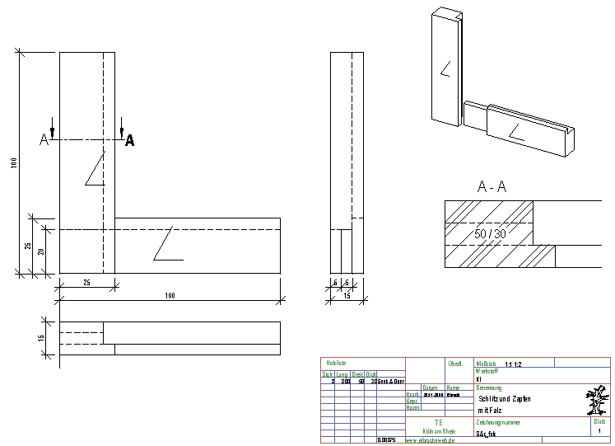
Konstruktionszeichnung

Slide 15
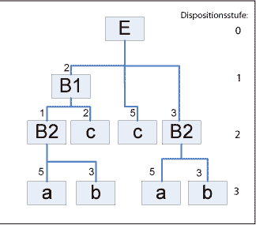
Erzeugnisstruktur

Slide 16
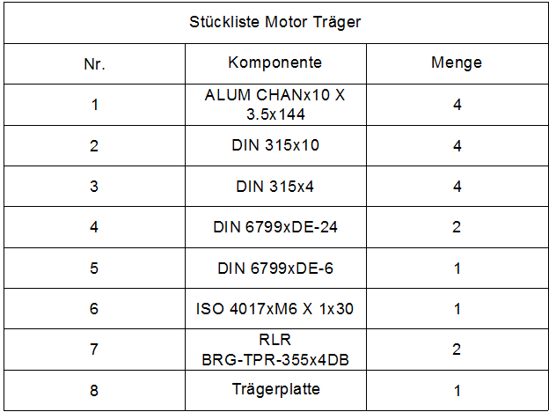
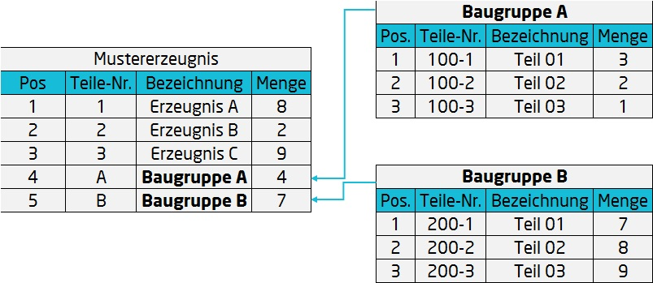
Stückliste

Slide 17
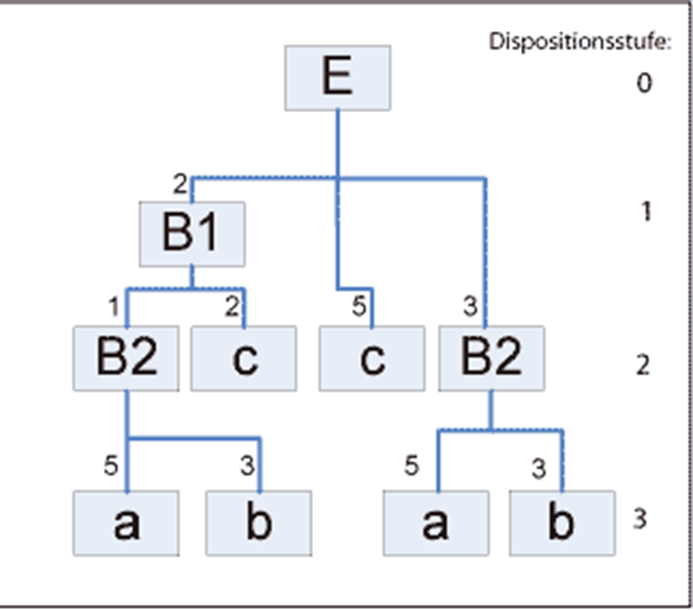
Prdokuktgliederung

Slide 18
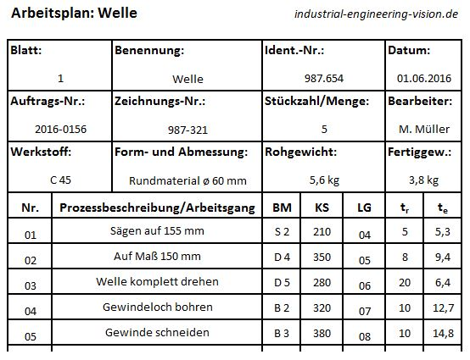
Arbeitsplan

Slide 19
Arbeitsplan

Slide 20
Arbeitsplan

Slide 21
Arbeitsplan

Slide 22
Arbeitsplan

Slide 23
Arbeitsplan

Slide 24
Arbeitsplan

